Slide 1
PHÂN TÍCH VÀ QUẢN LÝ YÊU CẦU PHẦN MỀM
ỨNG DỤNG chatbot TRA CỨU Sự Kiện LỊCH SỬ - HISTORY SEARCH
Nhóm 10 - H4D
1612126 – Lê Quốc Dũng
1612203 – Lê Tống Minh Hiếu
1612205 – Nguyễn Long Hồ
1612209 – Nguyễn Hữu Hòa
1612210 – Phạm Ân Hòa
GV phụ trách: Lâm Quang Vũ
GV hướng dẫn thực hành: Nguyễn Lê Hoàng Dũng

Slide 2
Nội dung
Giới thiệu đề tài.
Nguyên nhân chọn đề tài.
Quá trình làm việc.
Goals & Objects.
Các ứng dụng tương tự.
Thu thập yêu cầu.
Phân tích yêu cầu (Use Case).
Prototype.
Đánh giá.

Slide 3
Giới thiệu đề tài
Ứng dụng Chatbot tra cứu sự kiện lịch sử - History Search sử dụng công nghệ chatbot giúp người dung có thể tra cứu nhanh về tên sự kiện, thời gian sự kiện hay những nhân vật lịch sử nhanh chóng và chính xác thông qua việc chat với bot của ứng dụng.
Ngoài ra ứng dụng còn có những tính năng cho phép người dung xem chi tiết về sự kiện, nhân vật lịch sử, xem các mốc thời gian lịch sử, các triều đại và thời kì trong lịch sử.
Ứng dụng được phát triển trên nền tảng di động và web, hơn nữa tất cả là miễn phí.

Slide 4
Nguyên nhân chọn đề tài
Hiện nay đa phần học sinh, sinh viên cảm thấy không hứng thú trong việc học lịch sử. Dẫn đến kiến thức về lịch sử nước nhà và thế giới trở nên mục rỗng.
Việc học lịch sử ở trường lớp đa phần chỉ qua sách giáo khoa thiếu hình ảnh hay video minh họa làm cho việc học thiếu sự cuốn hút.
Học sinh, sinh viên hay đơn giản là người cần tra cứu vấn đề lịch sử thông qua sách giáo khoa hay internet nhưng việc tra cứu tốn thời gian, và đôi lúc kém hiệu quả.

Slide 5

Việc học lịch sử nhàm chán, không có nhiều hứng thú

Slide 6

Kiến thức lịch sử bị hỏng

Slide 7
Quá trình làm việc
Lên ý tưởng
Phân tích yêu cầu
Review
Xác định Goals & Object
Xác định các nguồn thông tin và kỹ thuật
Lấy yêu cầu

Slide 8
Goals
Nâng cao kiến thức, tạo hứng thú cho học sinh, sinh viên khi học lịch sử.
Hỗ trợ sách giáo khoa truyền thống bằng chiếc điện thoại nhỏ gọn.
Ví dụ minh họa trực quan, giúp cải thiện điểm số cũng như khả năng phân tích và hiểu lịch sử.

Slide 9
objects
Nâng cao kiến thức lịch sử của học sinh, sinh viên Việt Nam.
Đem lại hứng thú cho việc học lịch sử.
Giúp người học tiếp thu nhanh chóng.
Tiếp cận kiến thức dễ dàng hơn.
Giảm việc sử dụng sách bằng sách điện tử.
Các thông tin cung cấp chính xác, ngắn gọn, xúc tích và được đảm bảo.
Có thể tra cứu thông tin liên quan đến phần đáp án giúp việc tra cứu hiệu quả hơn.
Dùng được trên nhiều thiết bị.
Dễ dàng sử dụng đối với những người không rành về công nghệ.

Slide 10

Các ứng dụng tương tự Sách Giáo khoa
Ưu điểm:
Thông tin được đảm bảo.
Các vấn đề lịch sử được bố trí phù hợp.
Khuyết điểm:
Nội dung quá nhiều, khô khan.
Không tạo được hứng thú cho người dùng.

Slide 11
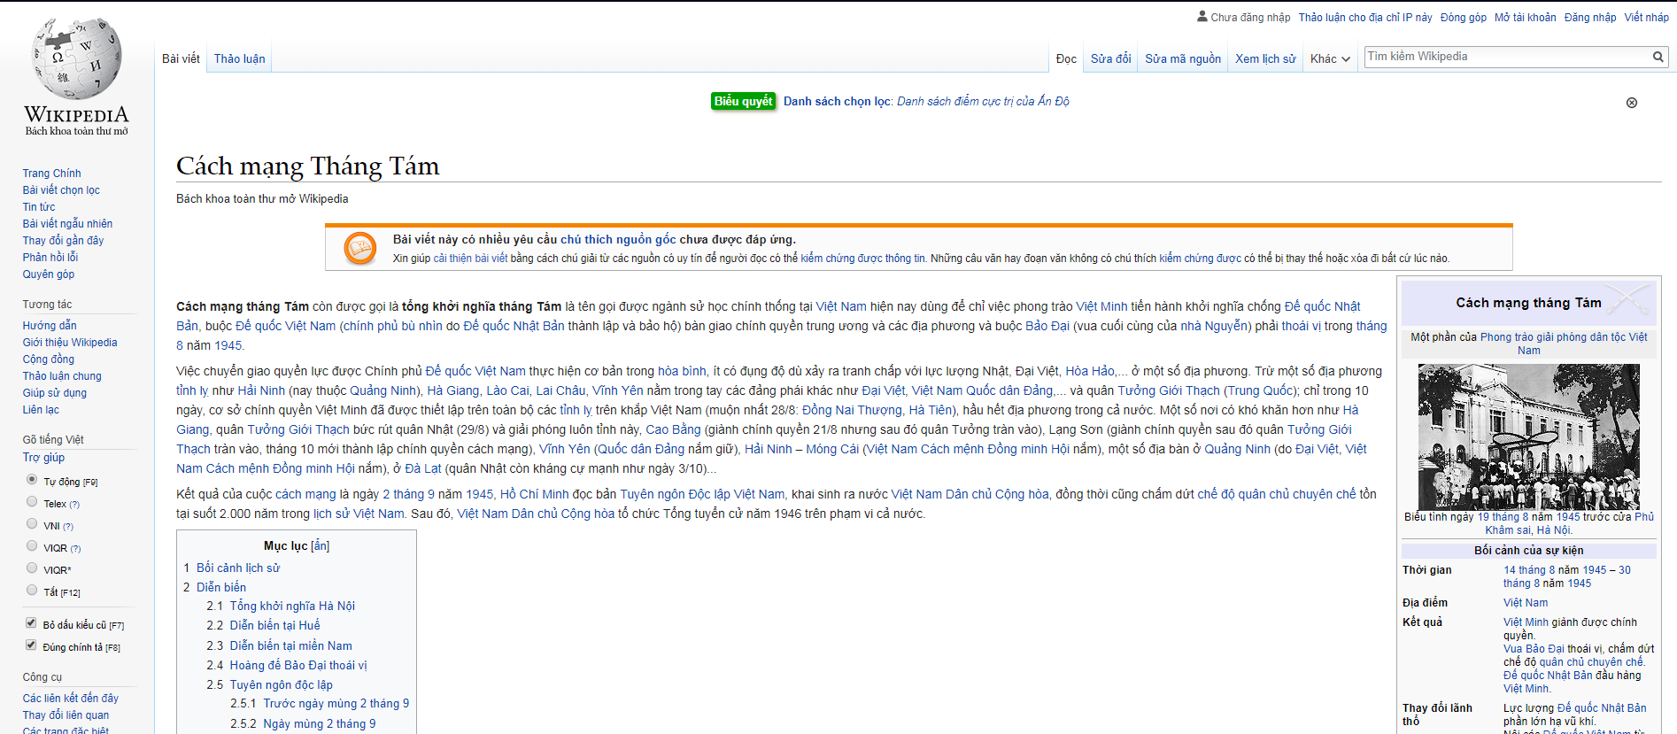
Các ứng dụng tương tự Wikipedia (Internet)
Ưu điểm:
Tiện dụng, tra cứu thông tin nhanh.
Có thể xem các sự kiện liên quan đến nhau một cách nhanh chóng.
Khuyết điểm:
Thông tin không đáng tin khi ai cũng có quyền chỉnh sửa.
Thông tin không cô động, xúc tích.

Slide 12

Các ứng dụng tương tự sim simi
Ưu điểm:
Phù hợp cho việc chỉ cần tra cứu thông tin đơn giản như tên sự kiện, tên nhân vật lịch sử.
Khuyết điểm:
Thông tin không đầy đủ và không đảm bảo.
Không có nội dung chi tiết cho sự kiện.

Slide 13
Thu thập yêu cầu
Kinh nghiệm, quan sát từ việc học lịch sử của bản thân.
Khảo sát online.
Phỏng vấn thực tế.
Khảo sát các ứng dụng tương tự.

Slide 14
Thu thập yêu cầu Kinh nghiệm bản thân
Việc học lịch sử ở trường lớp rất nhàm chán.
Thông tin nạp vào rất nhiều, không chọn lọc.
Khó khăn trong việc đi tìm thông tin để làm bài tập.

Slide 15
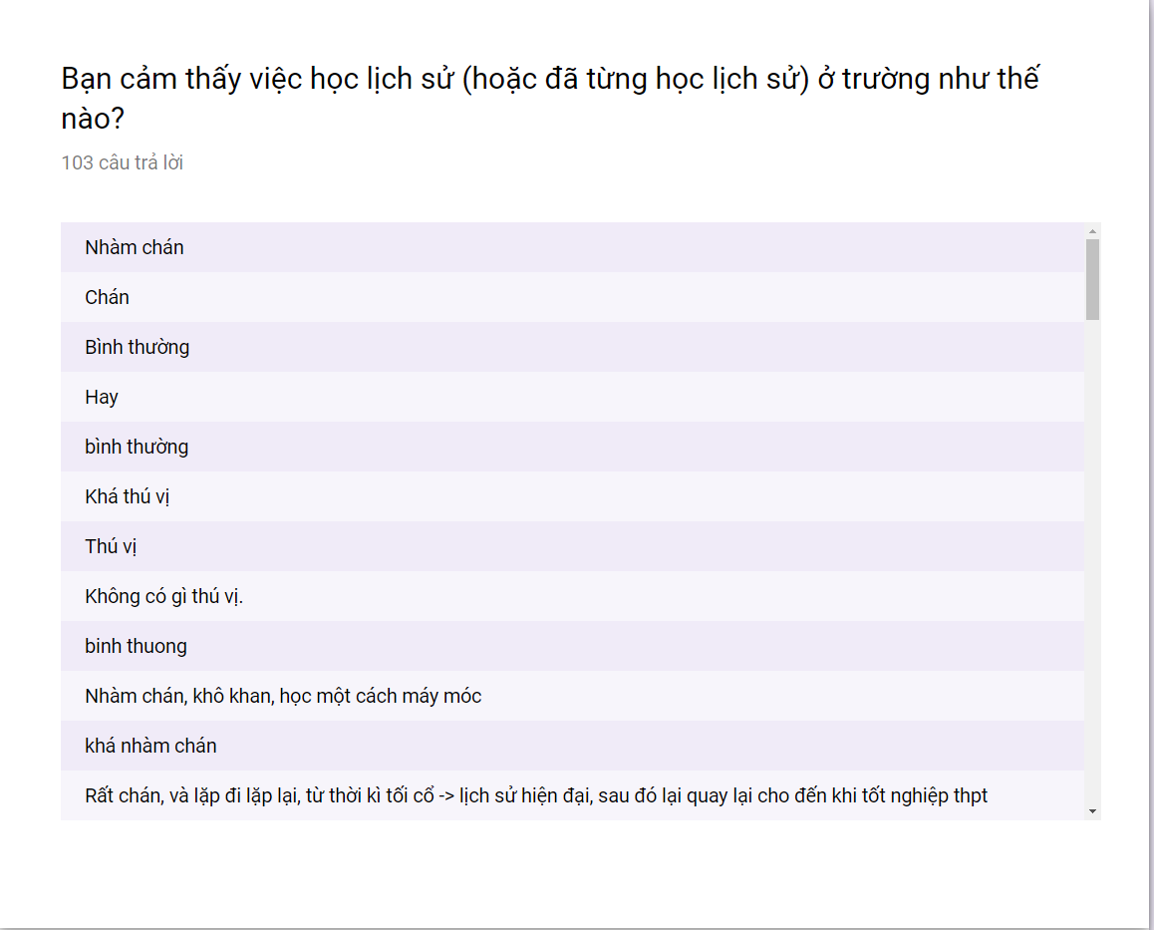
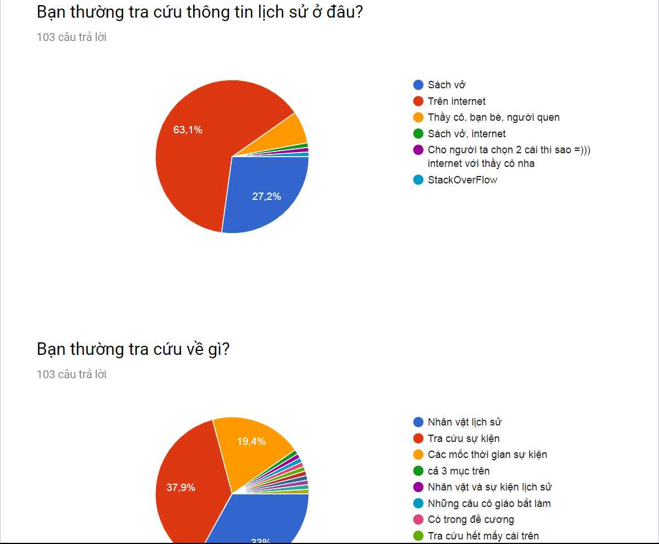
Thu thập yêu cầu Khảo sát online

Slide 16
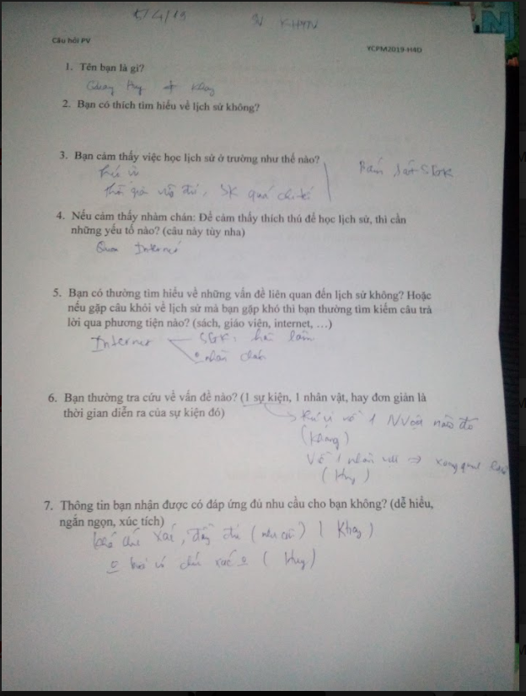
Thu thập yêu cầu phỏng vấn thực tế
Địa điểm: Trường Đại học Khoa học Tự nhiên, Đại học Sư Phạm, Trung học phổ thông Lê Hồng Phong, Trung học phổ thông Thực hành.
Đối tượng: Học sinh, sinh viên.
Kết quả: Phỏng vấn được hơn 20 người, thu được nhiều yêu cầu cho ứng dụng.

Slide 17
Thu thập yêu cầu khảo sát ứng dụng tương tự
Sách giáo khoa Lịch sử (Nội dung).
Wikipedia – Internet (Tra cứu thông tin).
Sim Simi, Botsify, Cleverbot, Hana, 9999 Tết, Chatbot Translator (Ứng dụng về Chat bot).

Slide 18
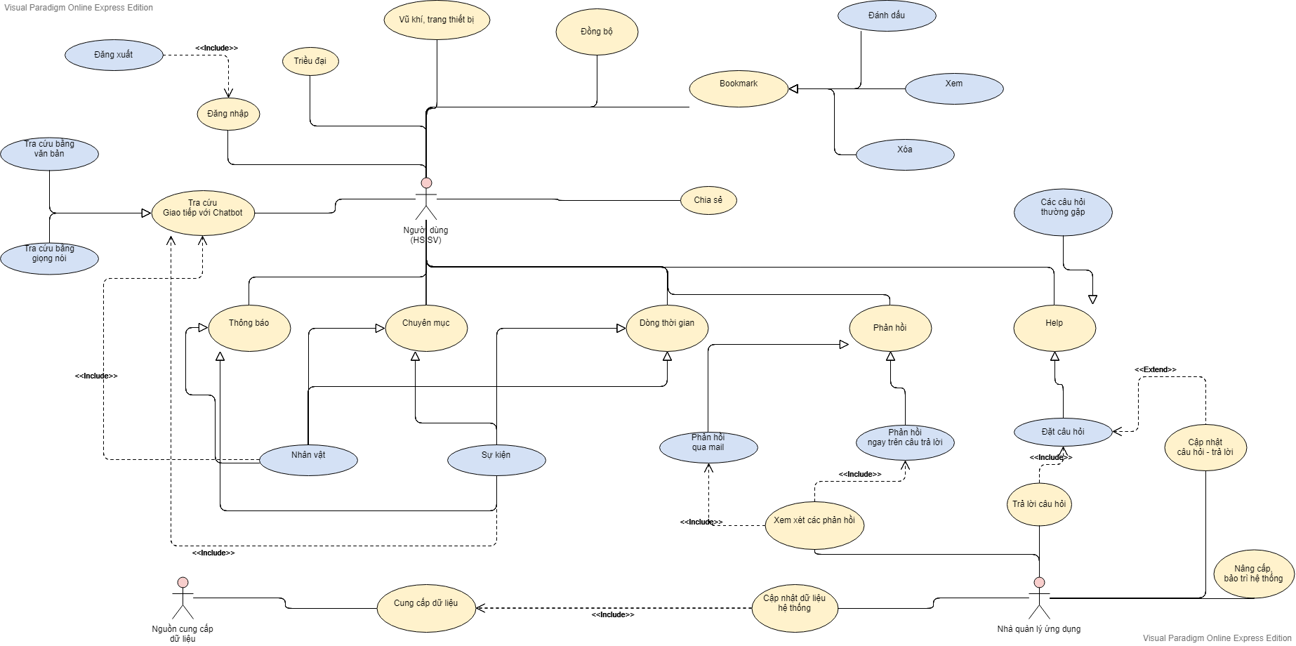
Phân tích yêu cầu sơ đồ use case

Slide 19
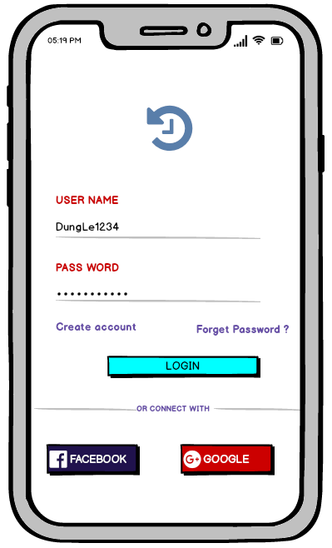
Prototype Đăng nhập (Mobile ver)

Slide 20
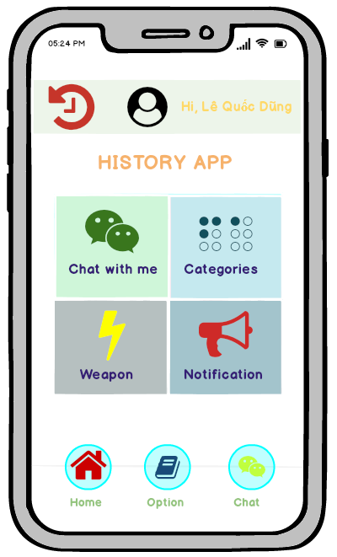
Prototype Màn hình chính (Mobile ver)

Slide 21
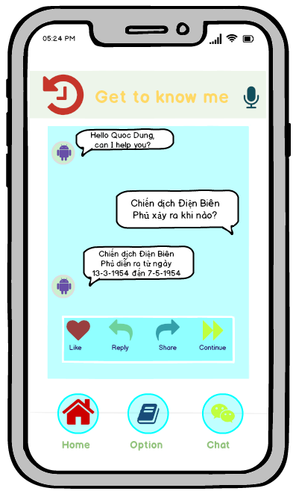
Prototype chat (Mobile ver)

Slide 22
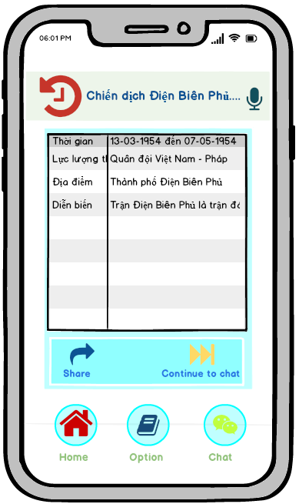
Prototype nội dung (Mobile ver)

Slide 23
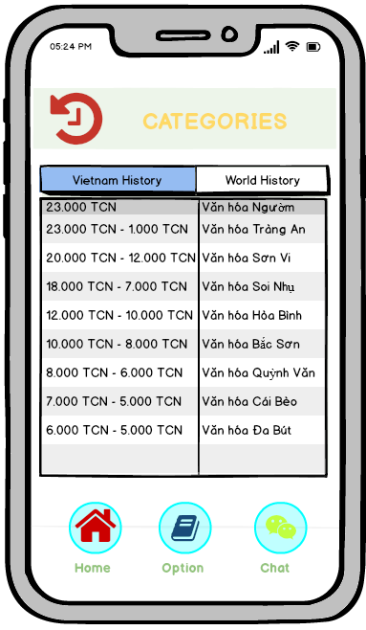
Prototype category (Mobile ver)

Slide 24
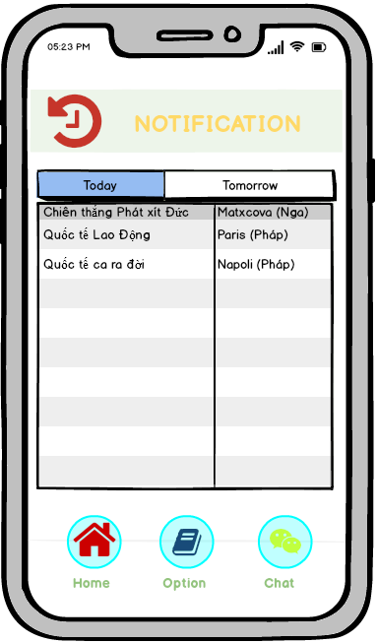
Prototype mỗi ngày một sự kiện (Mobile ver)

Slide 25
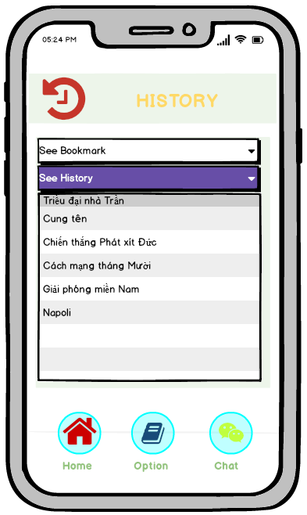
Prototype lịch sử xem (Mobile ver)

Slide 26
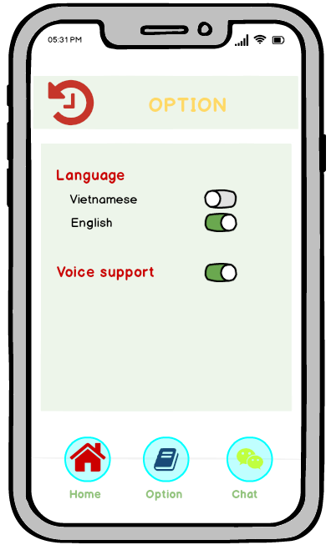
Prototype cài đặt (Mobile ver)

Slide 27
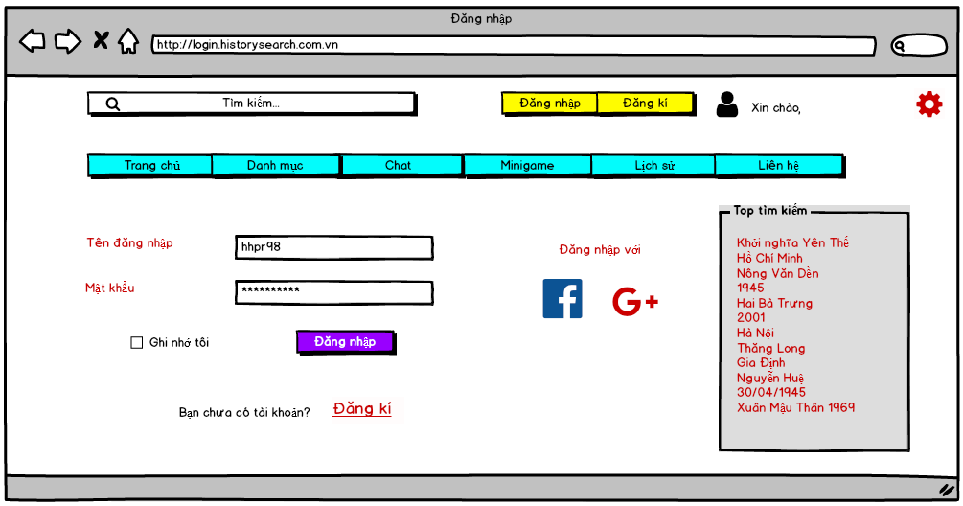
Prototype Đăng nhập (web ver)

Slide 28
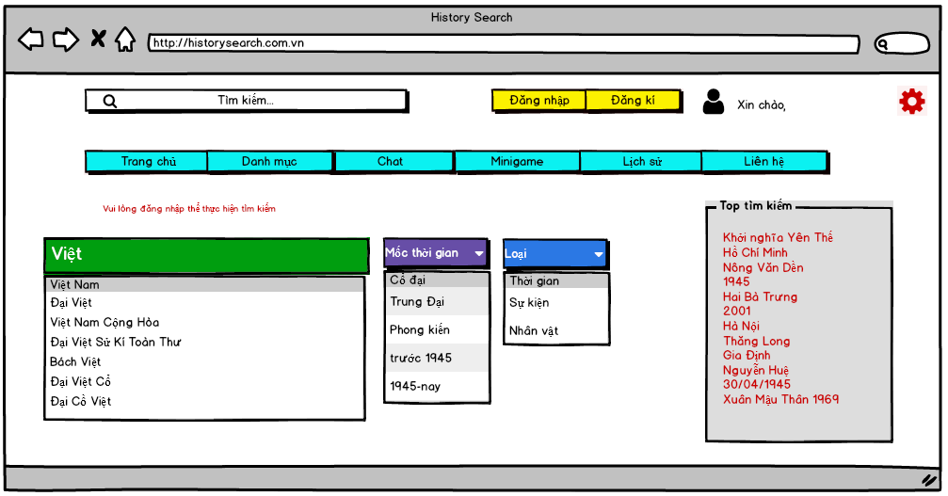
Prototype màn hình chính(web ver)

Slide 29
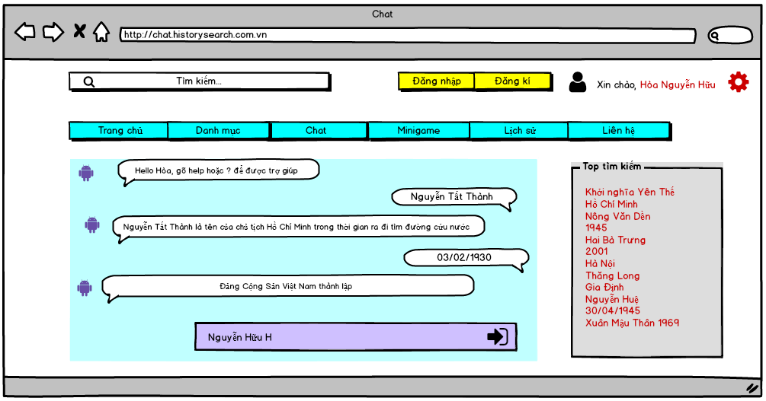
Prototype chat(web ver)

Slide 30
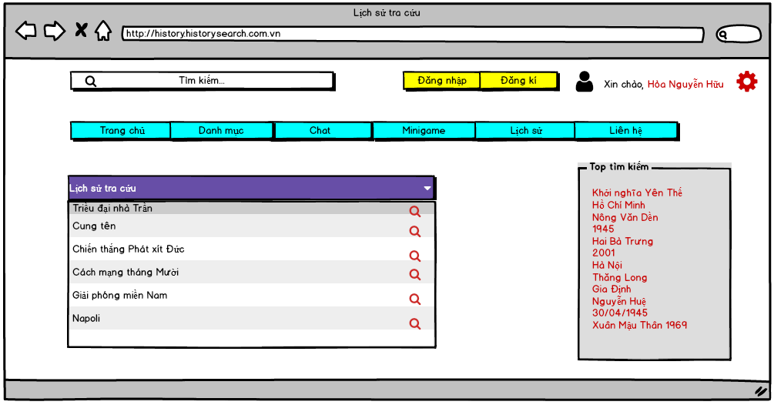
Prototype lịch sử xem (web ver)

Slide 31
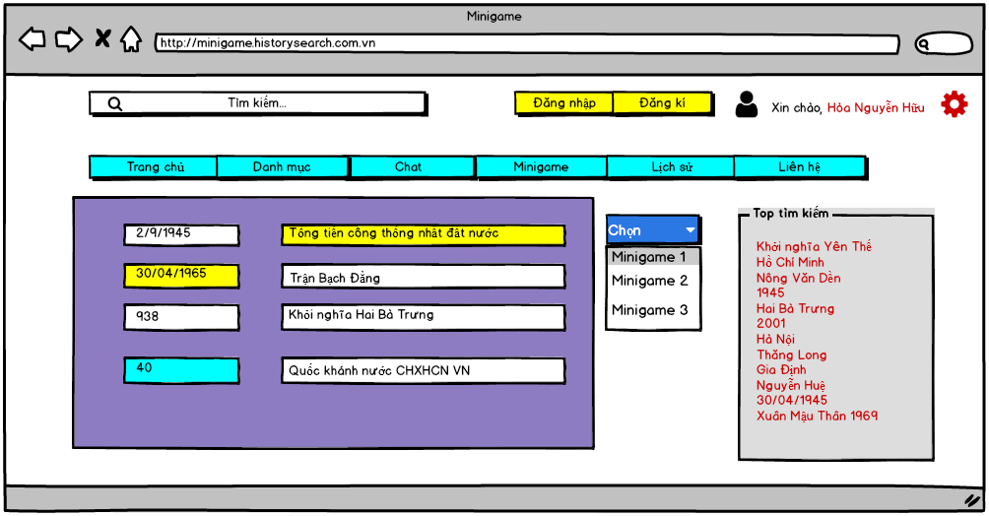
Prototype minigame (web ver)

Slide 32
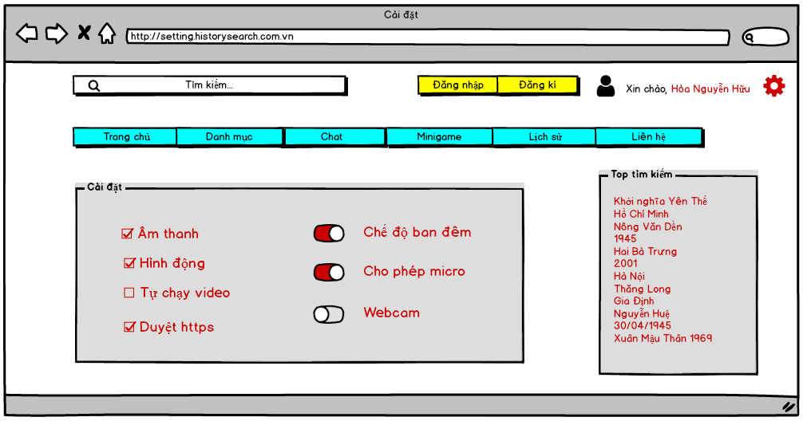
Prototype cài đặt (web ver)

Slide 33
Đánh giá
Thuận lợi.
Khó khăn.
Kinh nghiệm.

Slide 34
Đánh giá thuận lợi
Đã và đang học lịch sử nên nắm rõ được vấn đề.
Có người than nằm trong đối tượng phỏng vấn nên có them được nguồn thông tin chất lượng.
Có nhiều người nhiệt tình, đóng góp được rất nhiều yêu cầu.

Slide 35
Đánh giá khó khăn
Người được phỏng vấn có tâm lý sợ đa cấp, lừa đảo.
Phần lớn người được phỏng vấn rụt rè, cần được gợi ý.
Các ứng dụng tương tự không nhiều và không thực sự sát với ứng dụng đang triển khai.

Slide 36
Đánh giá kinh nghiệm
Nên chuẩn bị trước prototype để người được phỏng vấn dễ hình dung.
Hỏi chi tiết hơn nữa về yêu cầu.
Sắp xếp thời gian đi phỏng vấn tốt hơn.

Slide 37
Cảm ơn mọi người đã theo dõi!
Nhóm 10 – h4d

